Slide 1
HackerSchool FTZ
Level 1~5

Slide 2

Level 1

Slide 3
Setuid가 걸린 파일을 찾는 명령어를 쓰면 /bin/ExecuteMe 파일이 나온다.

Slide 4
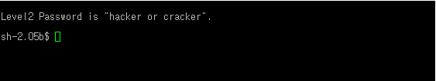
해당 파일을 실행하면 level2의 권한으로 쉘이 실행되며, my-pass 명령어를 입력하면 level2의 비밀번호가 나온다.

Slide 5

Level 2

Slide 6
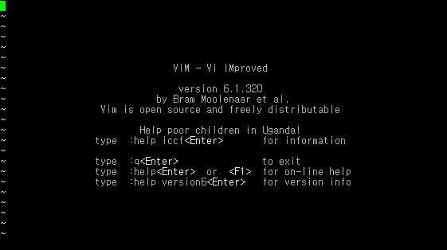
Level 3의 권한이 걸린 파일을 찾으면 파일 하나가 나오는데, 실행하면 vim 에디터가 나온다.

Slide 7

Vim 에디터에서 :!sh를 입력하고 my-pass를 입력하면 비밀번호가 출력된다.

Slide 8
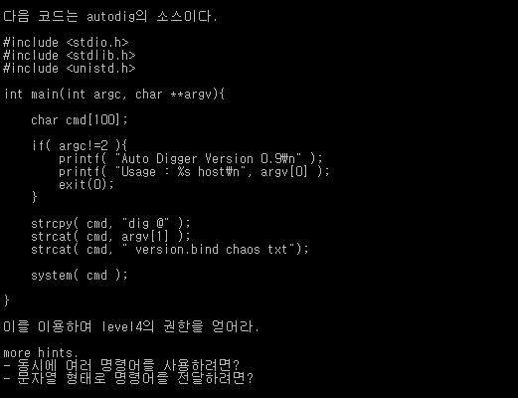
Level 3

Slide 9

저 방식으로 autodig를 실행시켜주면, Level 4의 권한으로 my-pass가 실행되어 비밀번호가 나온다.

Slide 10

Level 4

Slide 11
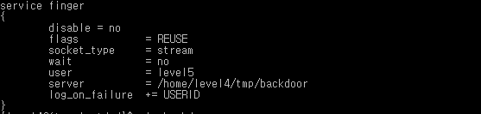
/etc/xinetd.d 파일을 보면 backdoor란 파일이 있는데, cat으로 살펴보면 이런 내용이 있다. 내용을 보면 finger 서비스를 실행하면 server의 파일(/home/level4/tmp/backdoor)이 실행되는 것 같다.

Slide 12
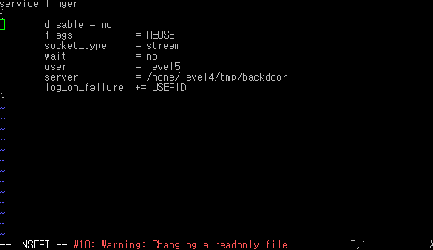
일단 저 server의 내용을 바꿔 볼려고 했지만 되지 않았다.

Slide 13
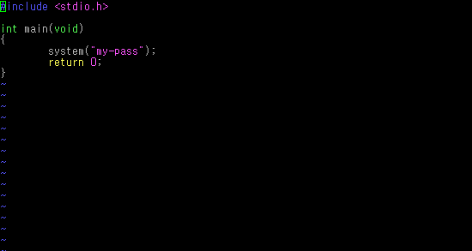
그래서 직접 파일을 열어 보기로 했다. Vim으로 열어보니 파일이 원래 존재하지 않는 것 같다. 그래서 위 코드를 작성하여 backdoor 파일을 만들었다.

Slide 14
그리고 finger를 실행해보니 바로 되진 않았다. 그래서 구글링 해보니 위 스크린샷의 방식으로 실행하면 된다고 한다. 그래서 해당 방식으로 몇 번 실행해보니 비밀번호가 출력되었다.

Slide 15
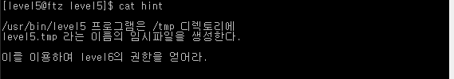
Level 05

Slide 16

해당 명령어를 실행해보니 level5.tmp 파일을 만들어지지 않았다.

Slide 17

그래서 심볼릭 링크로 파일을 만들었으나, 아무것도 출력되지 않았다.구글링 해보니 같은 방식으로 다 본 것 말곤 없었다. 아마 문제 오류인 듯 하다

